Slide 1
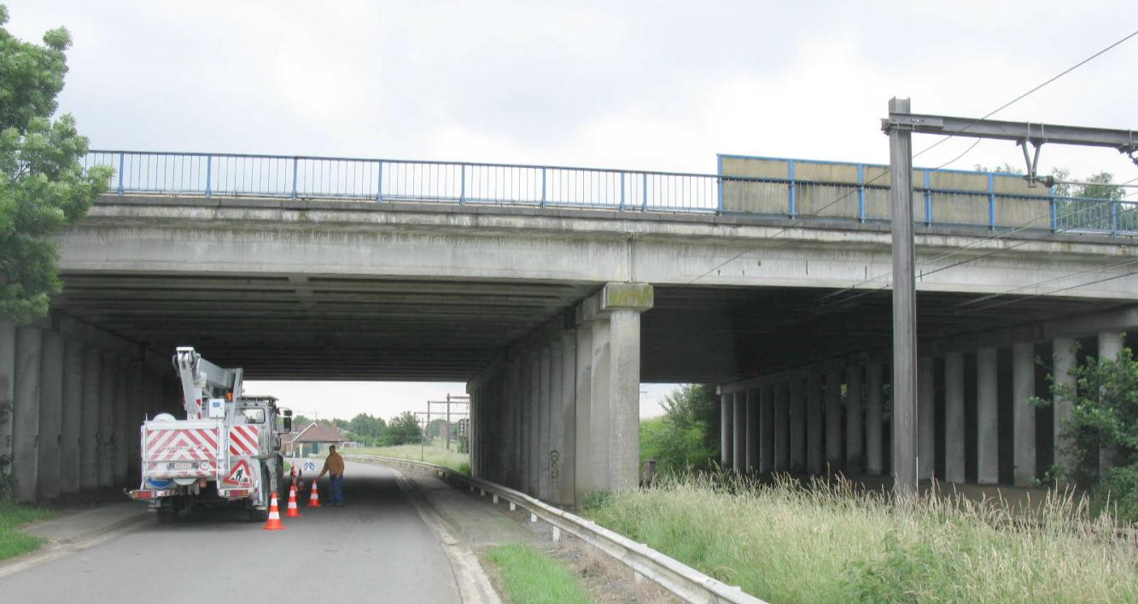
Pont sur SNCB 117 à Seneffe Exemple d’un pont « intégral »

Slide 2
Description de l’ouvrage
Voies concernées:
Face supérieure: autoroute A7
Face inférieure: ligne SNCB et route communale G504
Année de mise en service: début 1971

Slide 3
Géométrie de l’ouvrage
Pont à 4 travées isostatiques:
14.30 m - 14.60 m - 14.60 m - 14.30 m
Deux demi-tabliers:
20 m de largeur chacun
9 poutres préfabriquées
Angle de biais: 3.5°
Appuis en néoprène fretté, « fixes » sur pile centrale
Joints de dilatation sur culées

Slide 4
État de santé et travaux prévus
Ouvrage en mauvais état (A4):
Présence de RAG
Pourrissement de dalle
Réfection prévue →
Etanchéité du tablier
Remplacement des joints de dilatation

Slide 5
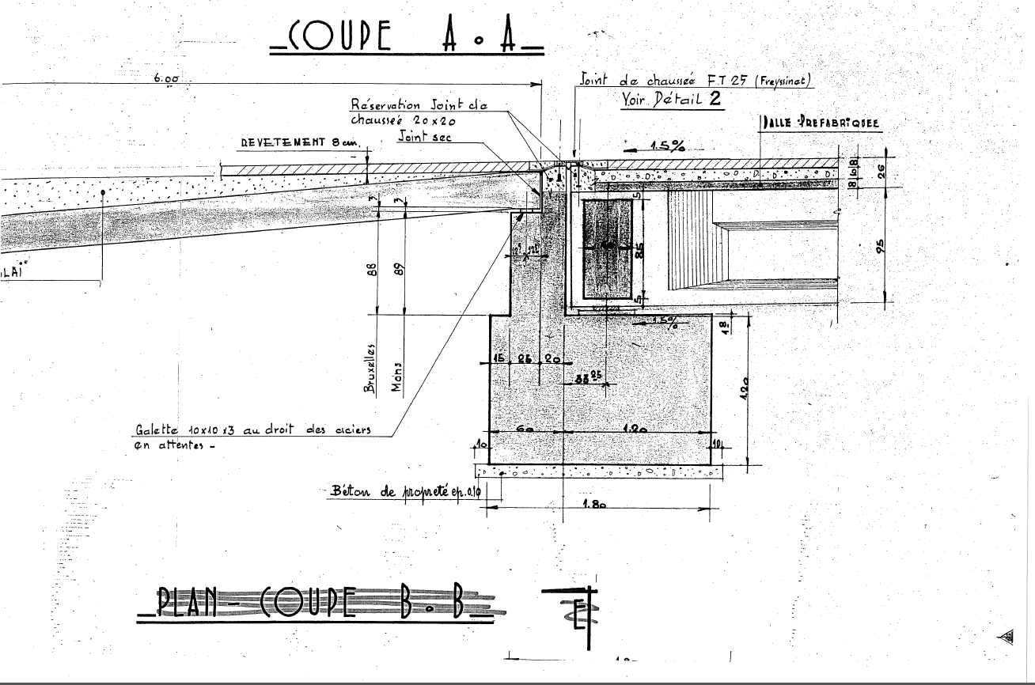

Slide 6
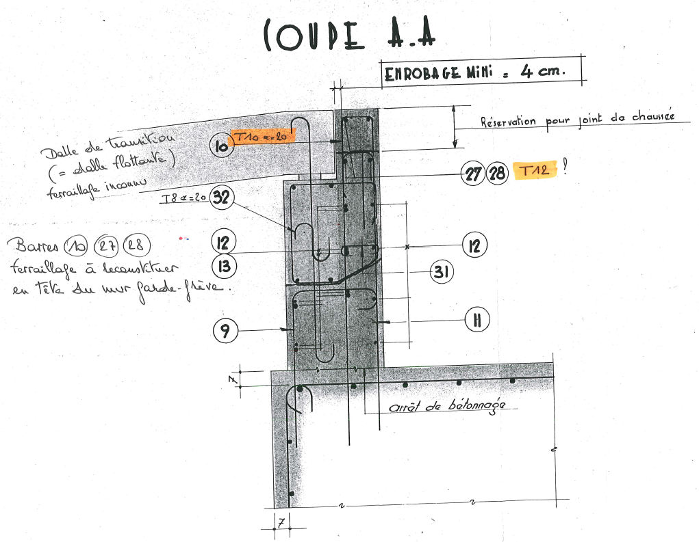

Slide 7
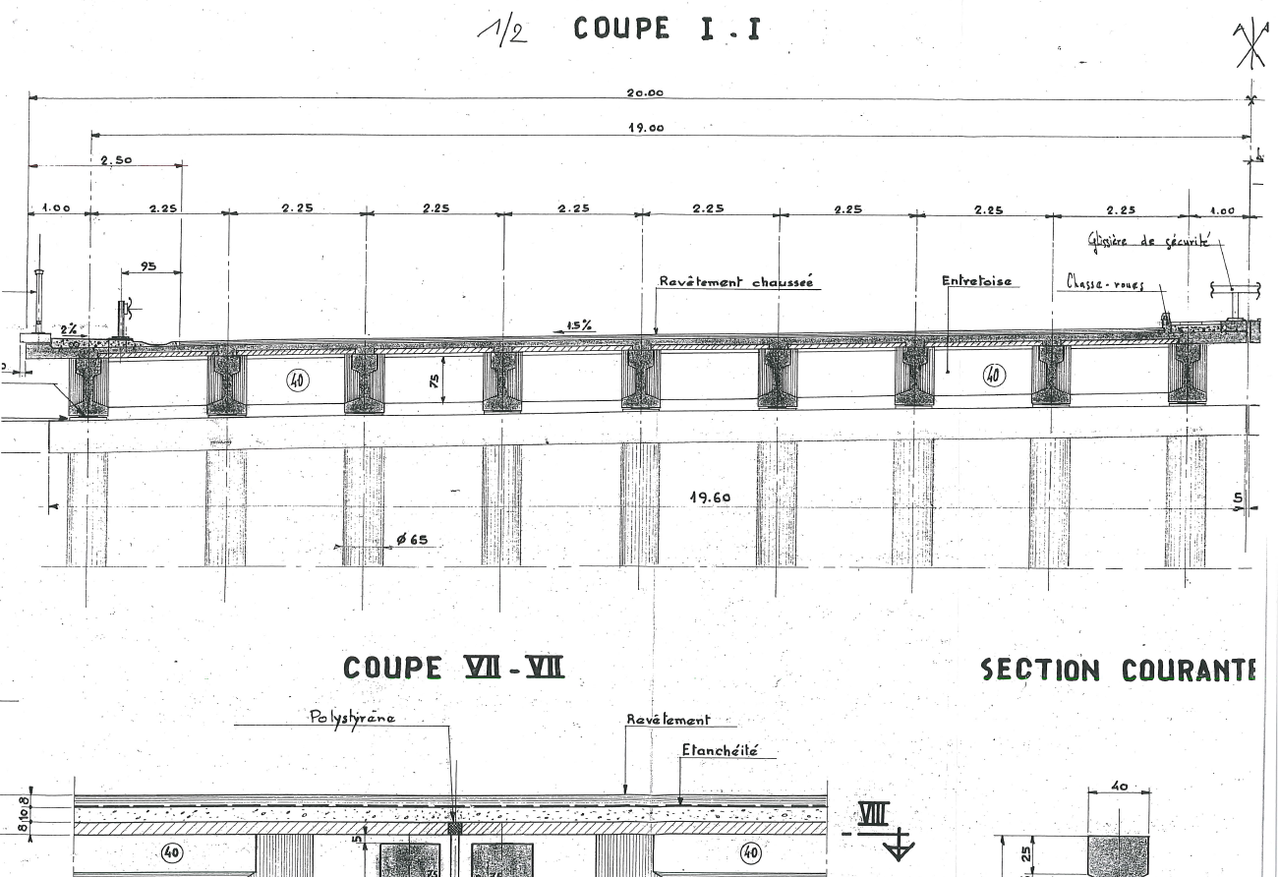

Slide 8
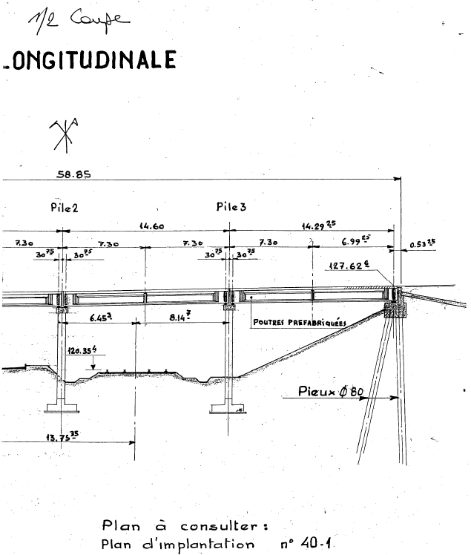

Slide 9
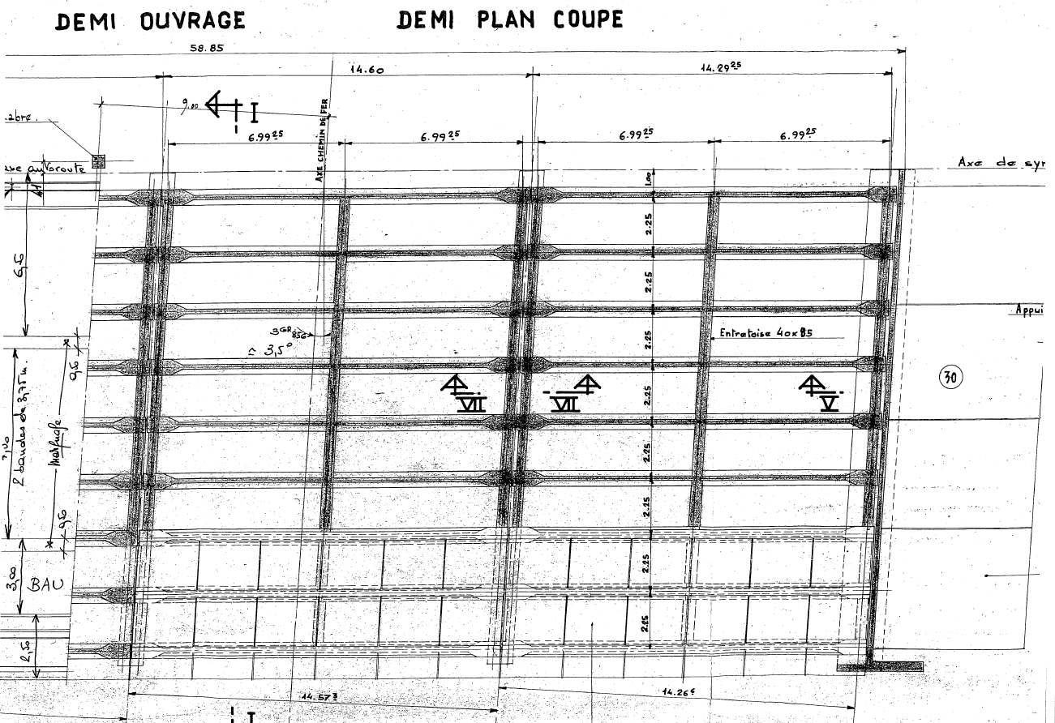

Slide 10
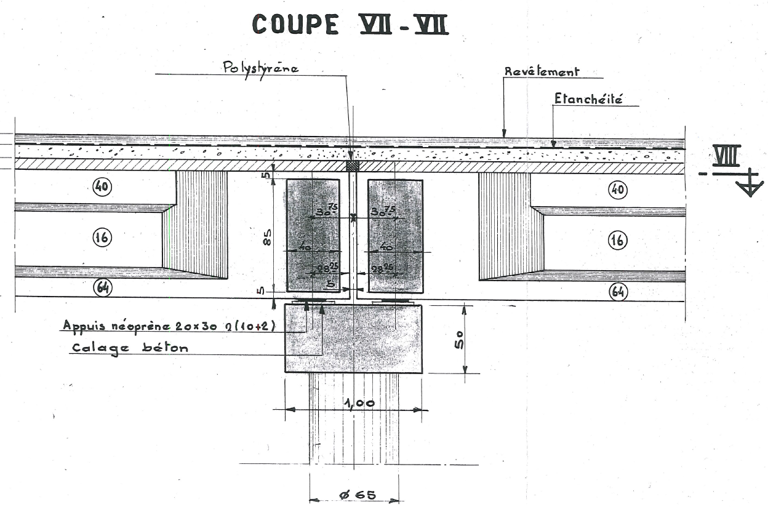

Slide 11
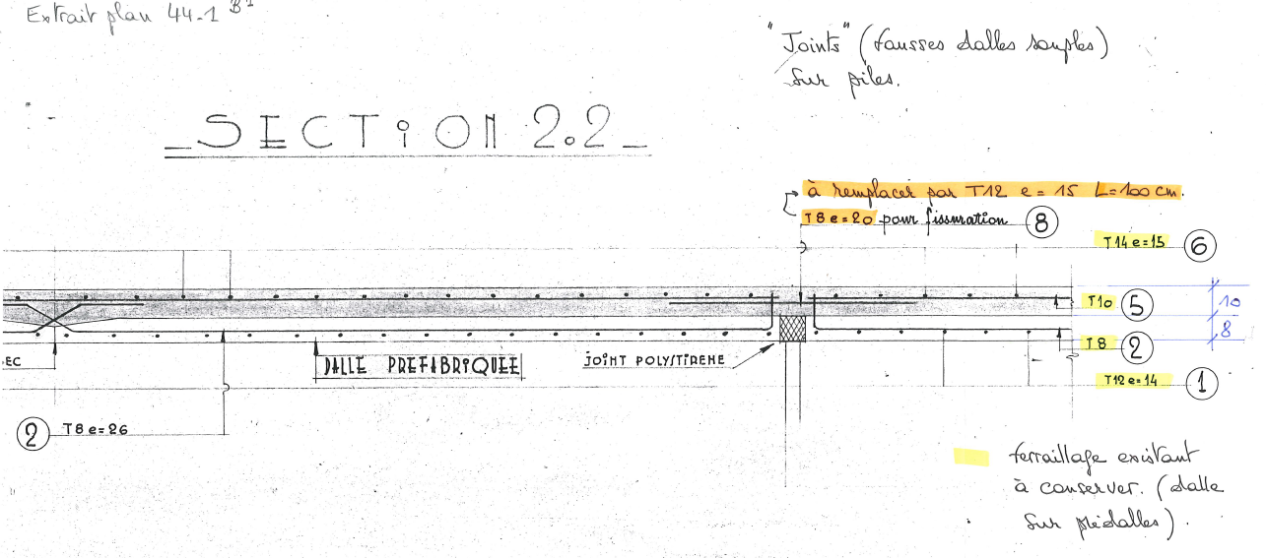

Slide 12
Dilatation de l’ouvrage
Souffle calculé en sécurité 1: 19 mm (sécurité 2: 25 mm)
Pour ΔT = 46°C + marges de sécurité ➔ 0,289mm/°C
Anciennes normes:
Pour 46°C hors marges: 13,3 mm ➔ +/- 6,6 mm
Début de vie de l’ouvrage :
RETRAIT et FLUAGE du béton précontraint des poutres
Hypothèse habituelle :
50% déjà effectués à la pose ➔ 10,6 mm
ΔT = 30°C | puis 40°C | puis 40°C + marge = 60°C
8,7 mm | 11,5 mm | 17,3 mm
+/- 4,3 | +/- 5,7 | +/- 8,6 mm

Slide 13
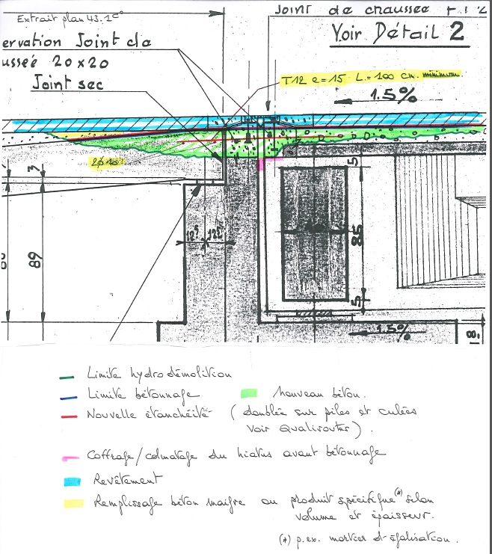

Slide 14
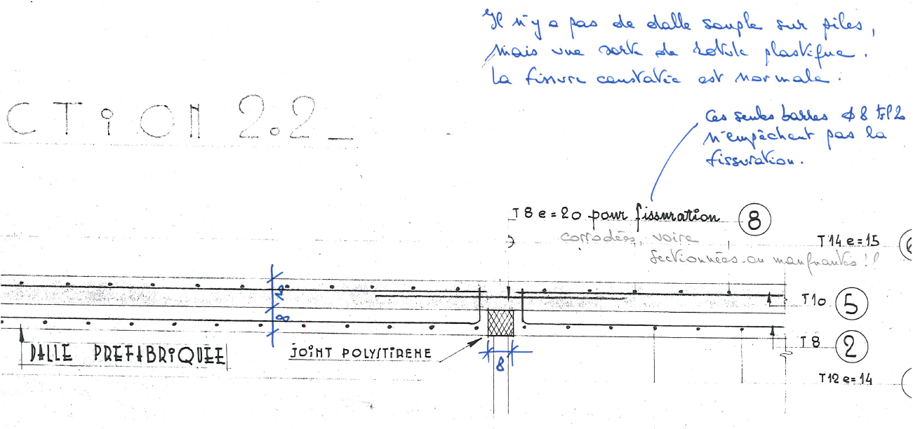

Slide 15
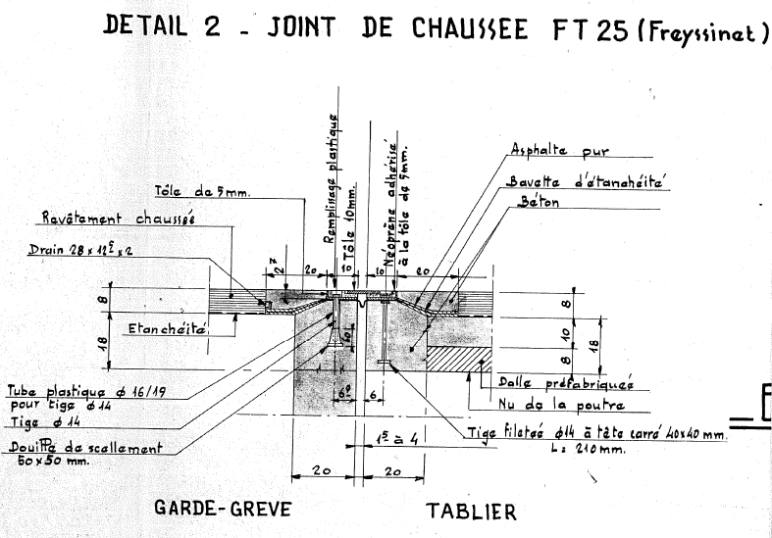

Slide 16
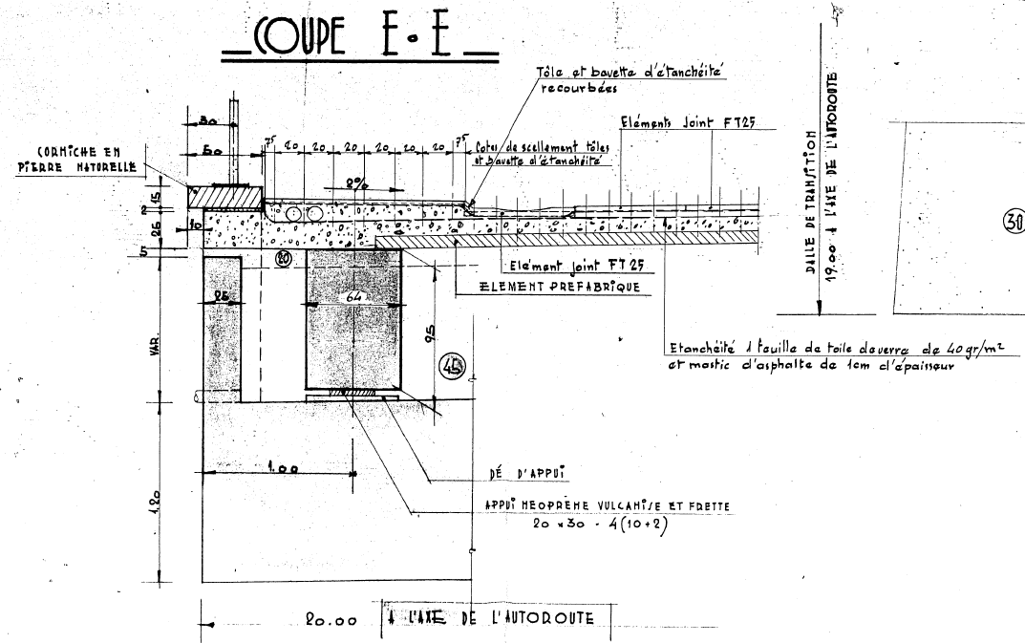

Slide 17
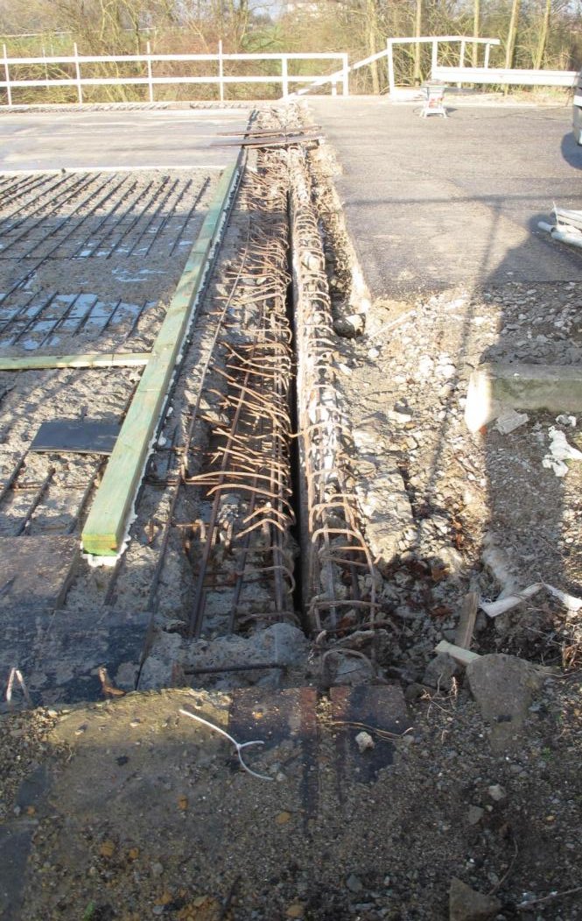

Slide 19
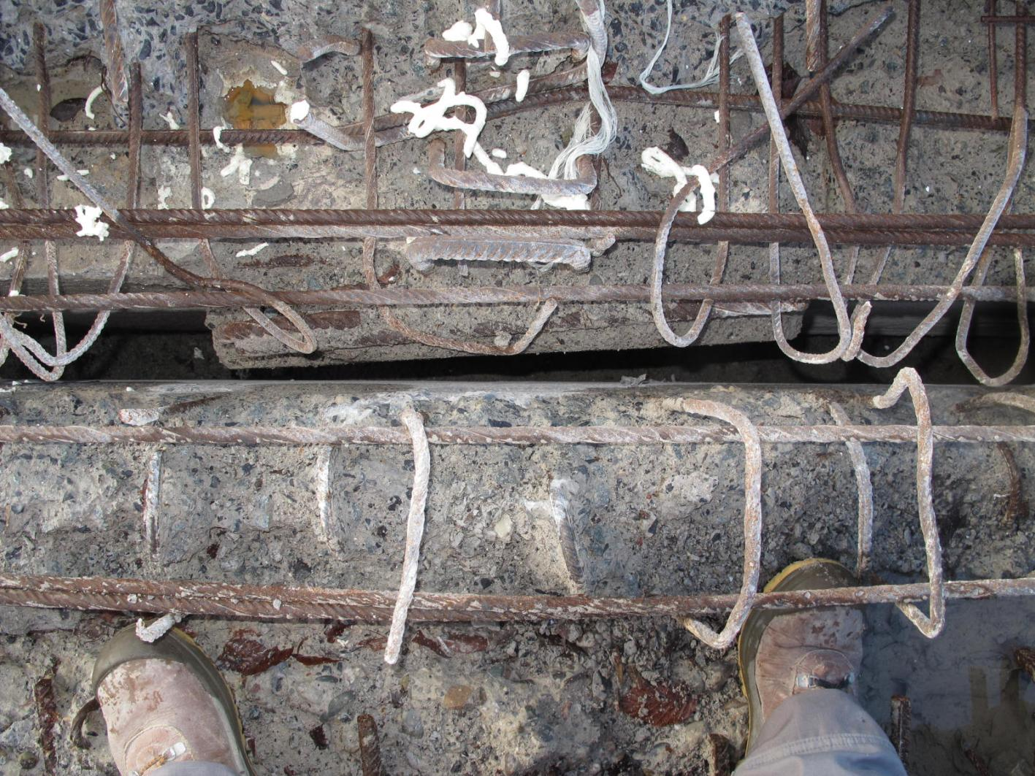

Slide 20
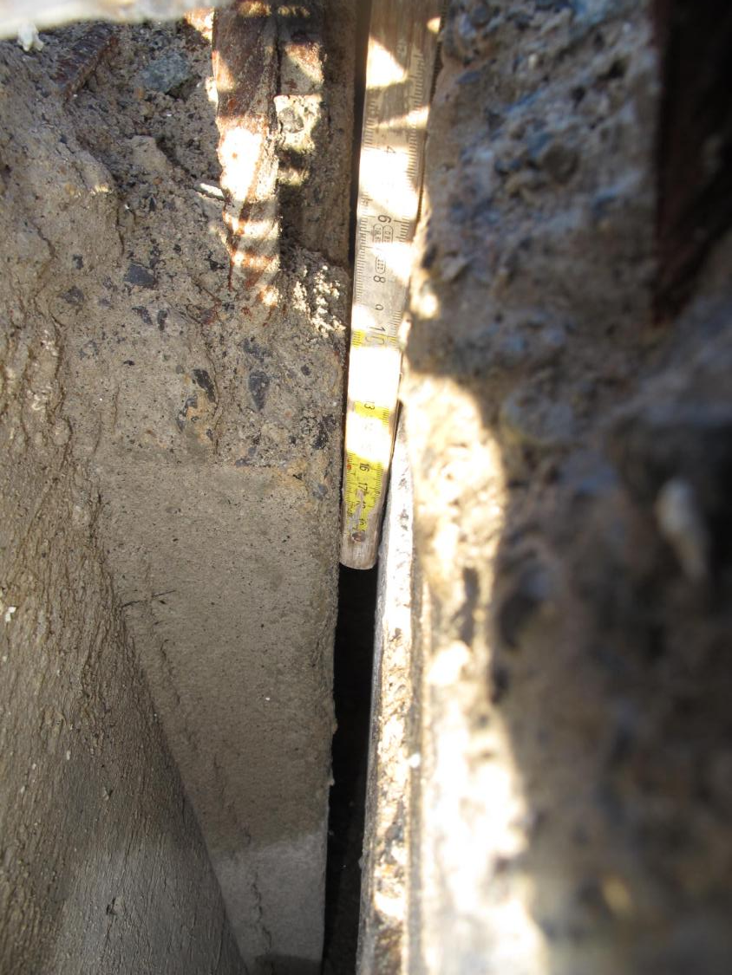

Slide 21
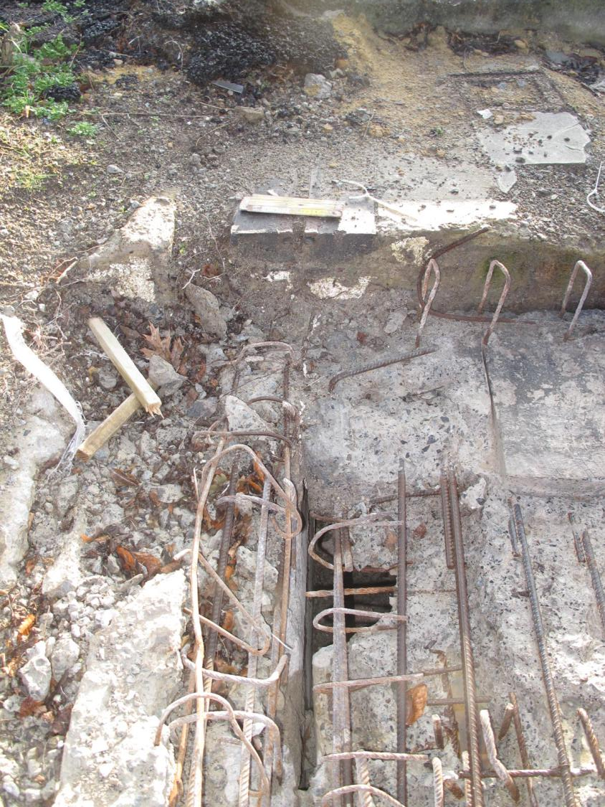

Slide 22
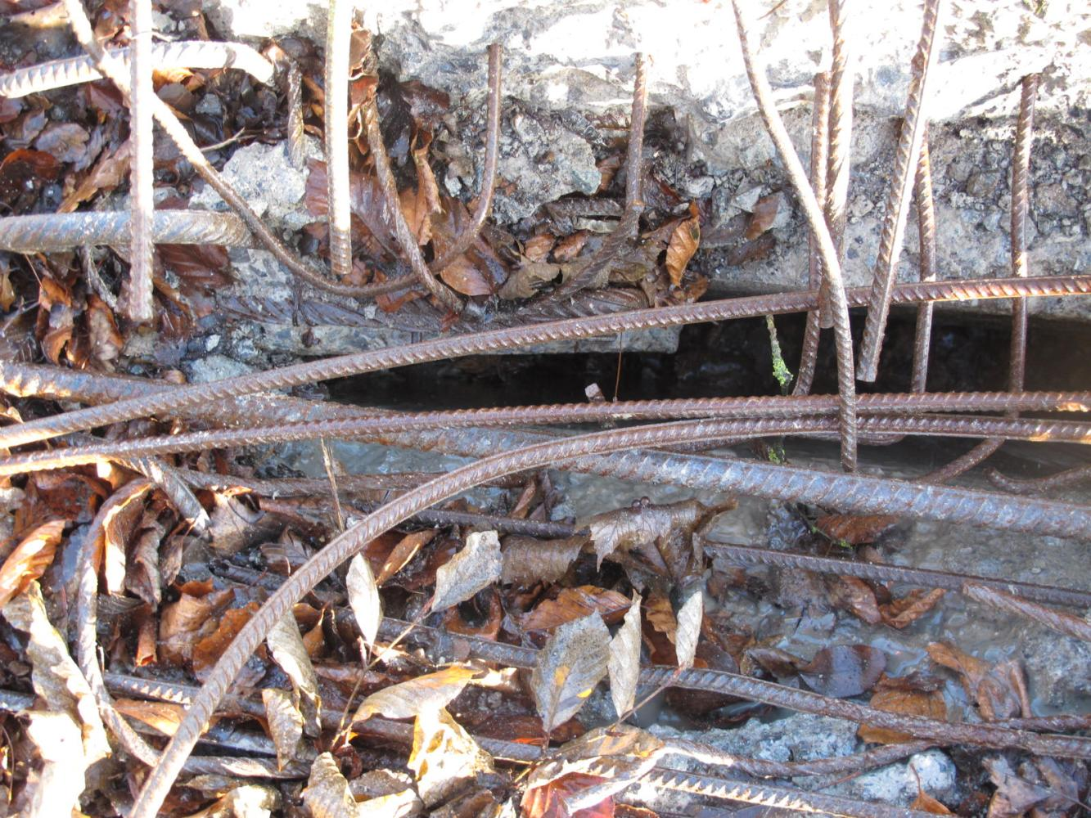

Slide 23
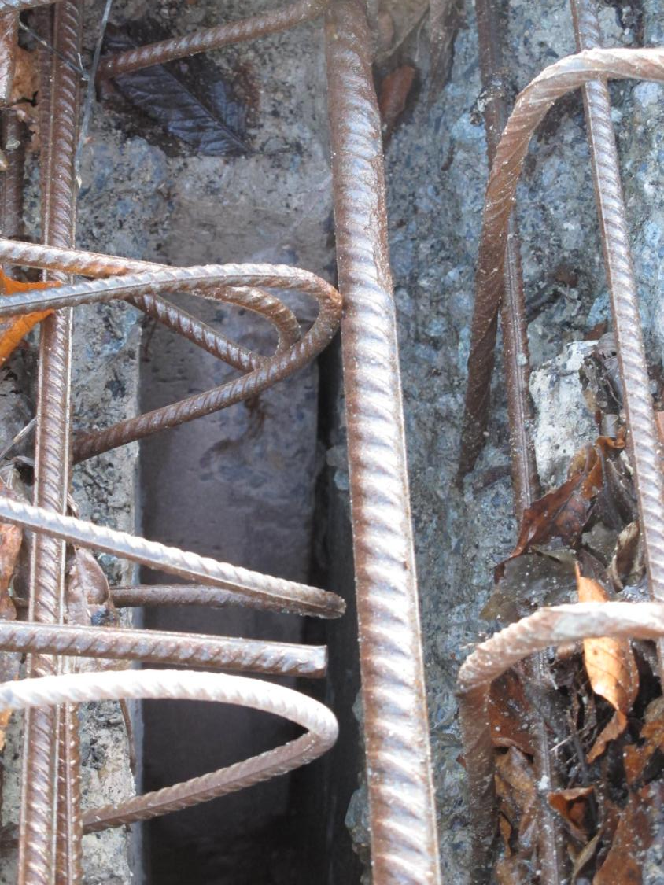

Slide 24
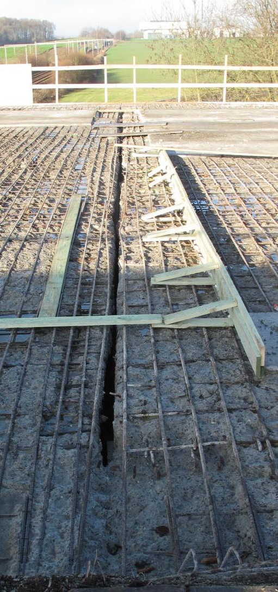

Slide 25
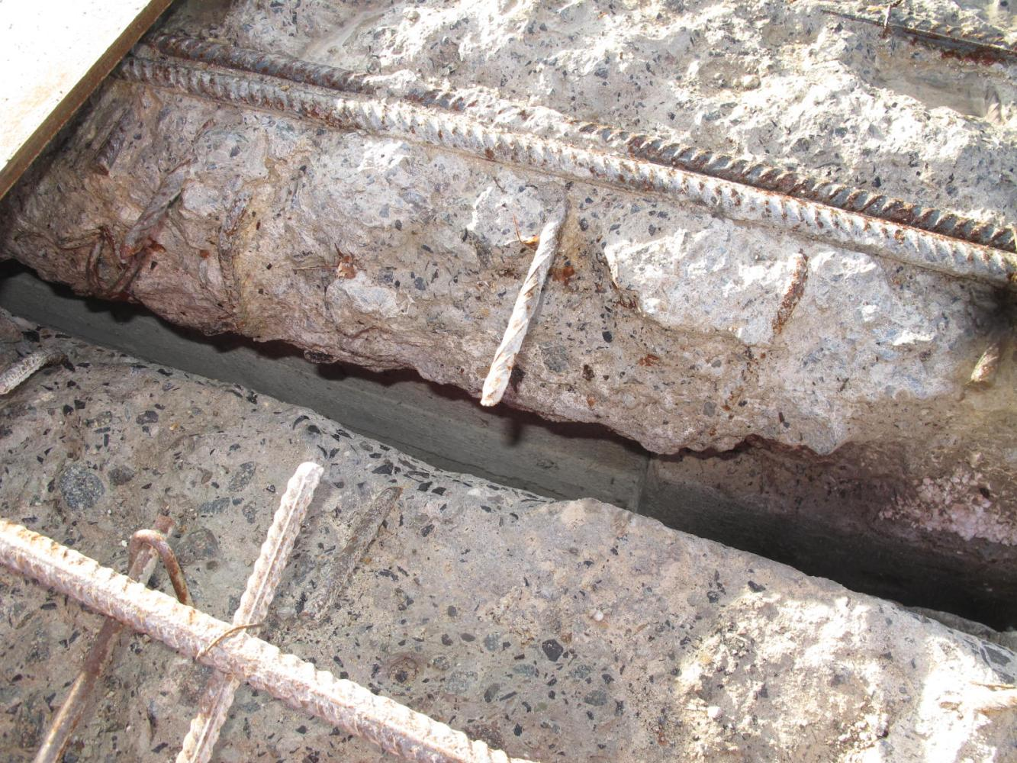

Slide 26
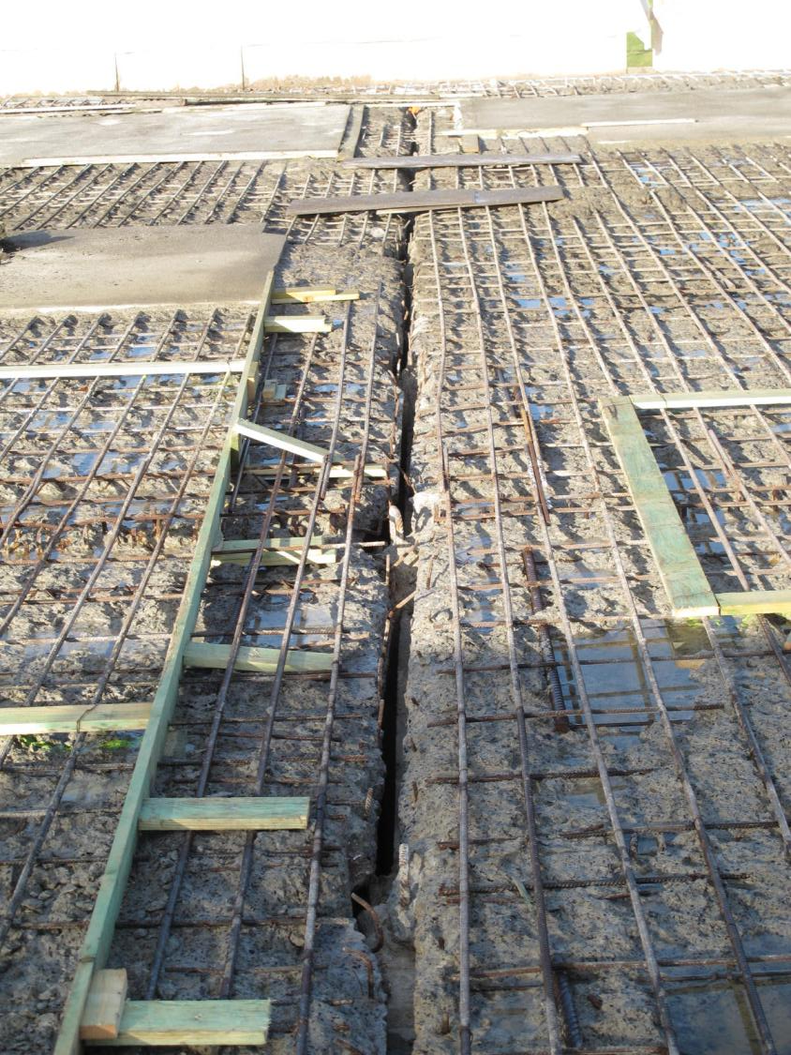

Slide 27
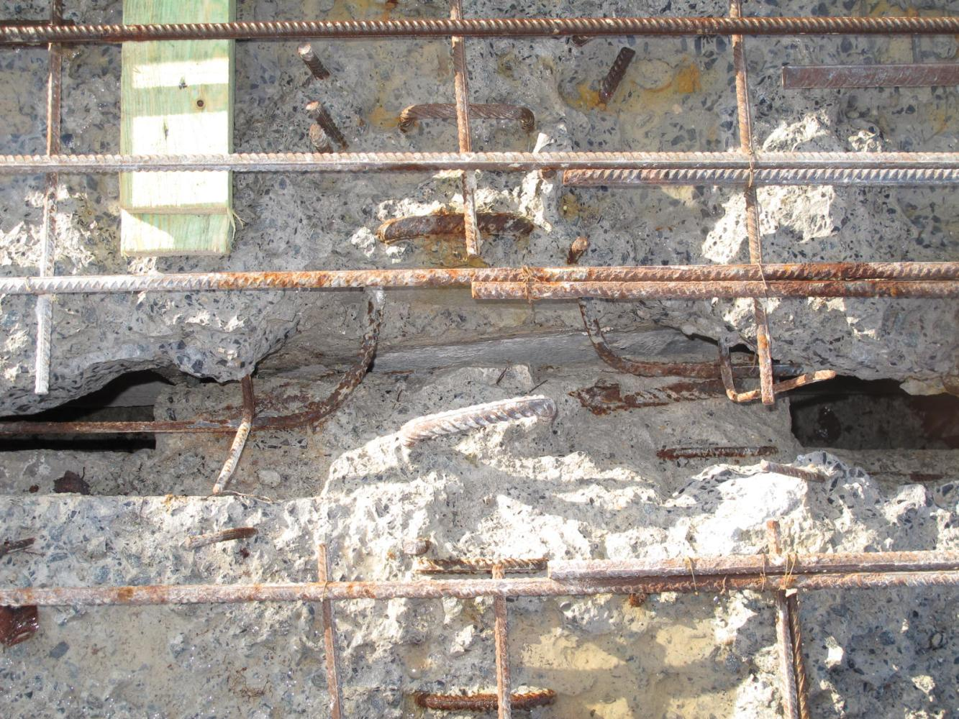

Slide 28
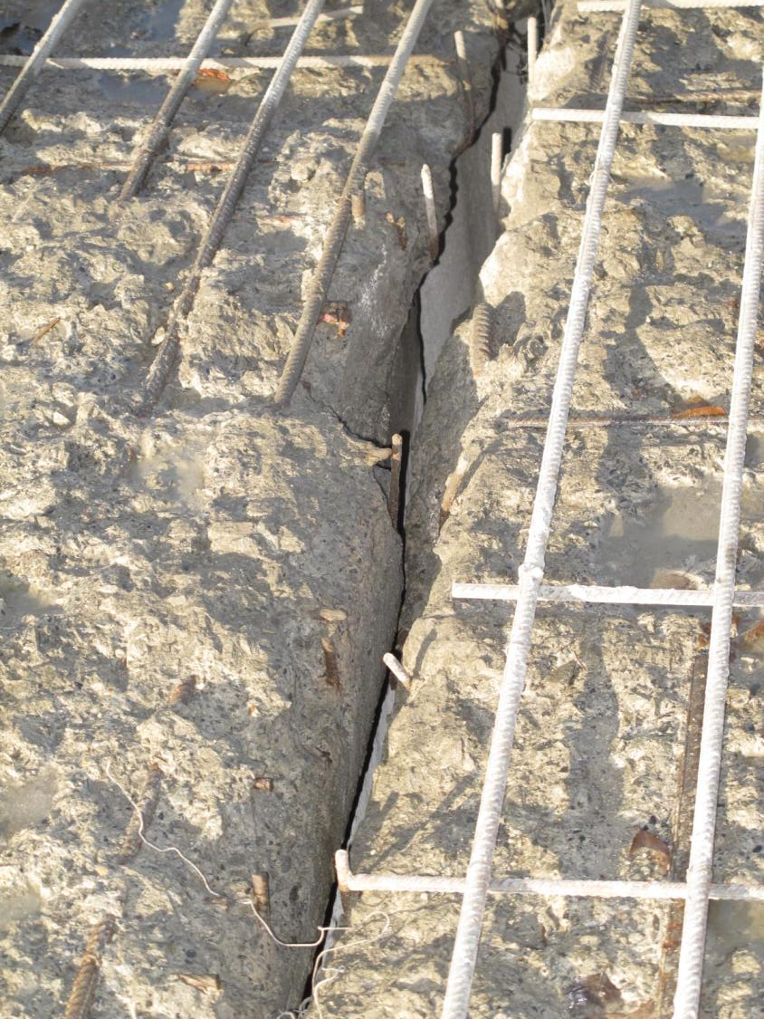

Slide 29
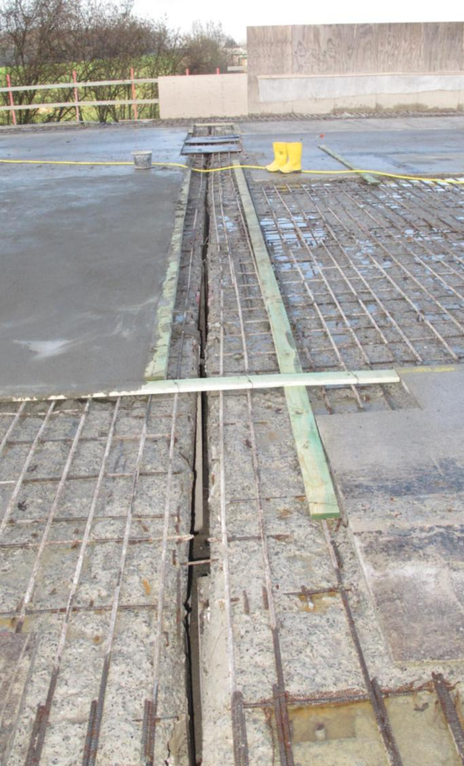

Slide 30
Merci de votre attention

